Slide 1
ĐẠI SỐ LOGIC
MỆNH ĐỀ

Slide 2
Nội dung
Mệnh đề
Phép toán phủ định
Phép toán nối liền
Phép toán nối rời
Phép toán kéo theo

Slide 3
Mệnh đề
Mệnh đề
Phép toán phủ định
Phép toán nối liền
Phép toán nối rời
Phép toán kéo theo

Slide 4
Mệnh đề
Lăng Hoài Sang Trần Quốc Thái
Mệnh đề là một diễn đạt có giá trị chân lí xác định
Mỗi mệnh đề có đúng một trong hai giá trị chân lí 0 (sai) hoặc 1( đúng).
Có những mệnh đề mà ta không biết (hoặc chưa biết) đúng hoặc sai nhưng biết "chắc chắc" nó nhận một giá trị. Chẳng hạn:Trên sao Hỏa có sự sống.
những câu nghi vấn, câu cảm thán, câu mệnh lệnh đều không phải là mệnh đề.

Slide 5
Mệnh đề
Lăng Hoài Sang Trần Quốc Thái
Ví dụ
"Paris là thủ đô của nước Pháp"
"Nước Việt Nam nằm ở châu Âu"
"Tháng 12 có 28 ngày"
"Một năm có 13 tháng.
"20 là số chẵn"
"Số 123 chia hết cho 3"
"15 lớn hơn 30"
Đại học Công Nghệ Thông Tin

Slide 6
Phép toán phủ định
Mệnh đề
Phép toán phủ định
Phép toán nối liền
Phép toán nối rời
Phép toán kéo theo
Đại học Công Nghệ Thông Tin

Slide 7
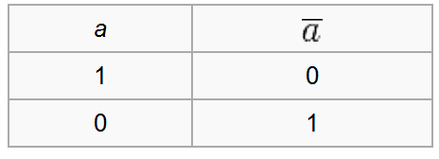
Phép toán phủ định
Phủ định của mệnh đề a là một mệnh đề, kí hiệu là , đúng khi a sai và sai khi a đúng.
Bảng chân trị
Đại học Công Nghệ Thông Tin

Slide 8
Phép toán phủ định
Ví dụ tìm mệnh đề phủ định cho các mệnh đề sau
Paris là thủ đô của nước Pháp.
15 lớn hơn 30.
NewYork là thủ đô của Hoa Kỳ
Đại học Công Nghệ Thông Tin

Slide 9
Phép toán nối liền
Mệnh đề
Phép toán phủ định
Phép toán nối liền
Phép toán nối rời
Phép toán kéo theo
Đại học Công Nghệ Thông Tin

Slide 10
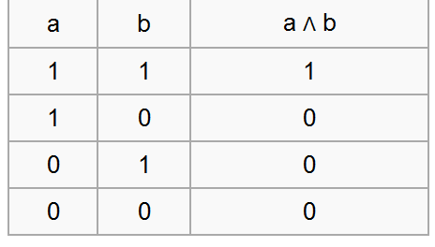
Phép toán nối liền
Phép nối liền của hai mệnh đề a, b là một mệnh đề, đọc là a và b, kí hiệu a Λ b (hoặc a.b), đúng khi cả hai mệnh đề a, b cùng đúng và sai trong các trường hợp còn lại.
Bảng chân trị
Đại học Công Nghệ Thông Tin

Slide 11
Phép toán nối liền
Ví dụ
Lúc 8 giờ sáng nay Nam có mặt ở Hà Nội và thành phố Hồ Chí Minh.
Thành phố Hồ Chí Minh là thành phố lớn nhất trong cả nước nhưng không phải là thủ đô
Số π lớn hơn 2, nhỏ hơn 3.
Đại học Công Nghệ Thông Tin

Slide 12
Phép toán nối rời
Mệnh đề
Phép toán phủ định
Phép toán nối liền
Phép toán nối rời
Phép toán kéo theo
Đại học Công Nghệ Thông Tin

Slide 13
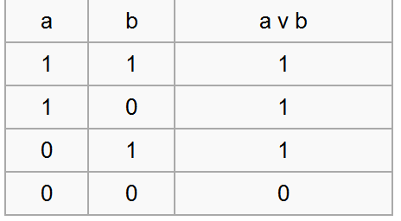
Phép toán nối rời
Phép toán nối rời của hai mệnh đề a, b là một mệnh đề đọc là a hoặc b, kí hiệu là a ν b (hoặc a+b), sai khi cả hai mệnh đề cùng sai và đúng trong trường hợp còn lại.
Bảng chân trị
Đại học Công Nghệ Thông Tin

Slide 14
Phép toán nối rời
Ví dụ
Hôm nay là ngày chủ nhật hoặc ngày lễ.
4 nhỏ hơn hoặc bằng 5.
20 là số lẽ hoặc nó chia hết cho 2.
Tháng 11 có 30 ngày hoặc năm nay có 11 tháng.
Đại học Công Nghệ Thông Tin

Slide 15
Phép toán kéo theo
Mệnh đề
Phép toán phủ định
Phép toán nối liền
Phép toán nối rời
Phép toán kéo theo
Đại học Công Nghệ Thông Tin

Slide 16
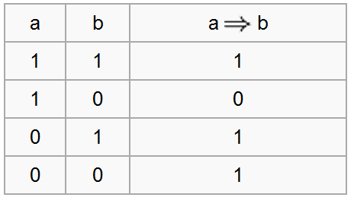
Phép toán kéo theo
a kéo theo b là một mệnh đề, kí hiệu là a b, chỉ sai khi a đúng và b sai và đúng trong các trường hợp còn lại.
Bảng chân trị
Đại học Công Nghệ Thông Tin

Slide 17
Phép toán kéo theo
Ví dụ
1. Nếu 3>5 thì 1>2
Đúng Sai
2. Nếu 3>5 thì 1<2
Đúng Sai
3. Nếu 3<5 thì 1>2
Đúng Sai
4. Nếu 3<5 thì 1<2
Đúng Sai
Đại học Công Nghệ Thông Tin

Slide 18
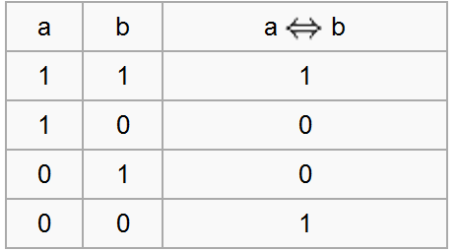
Phép toán kéo theo
Phép kéo theo 2 chiều a tương đương b là một mệnh đề, kí hiệu là a b, nếu cả hai mệnh đề a và b cùng đúng hoặc cùng sai.
Bảng chân trị
Đại học Công Nghệ Thông Tin

Slide 19
Phép toán kéo theo
Ví dụ
Tháng 12 có 31 ngày khi và chỉ khi Trái Đất quay quanh Mặt Trời
60 là số nguyên tố khi và chỉ khi hình tròn có 1 góc vuông
Hôm này bài thuyết trình được điểm 10 nếu và chỉ nếu thầy cho điểm 10
Thủ đô VN là Hà Nội khi và chỉ khi TP HCM là TP lớn nhất VN
Đại học Công Nghệ Thông Tin

Slide 20
Thank You !

